Slide 1
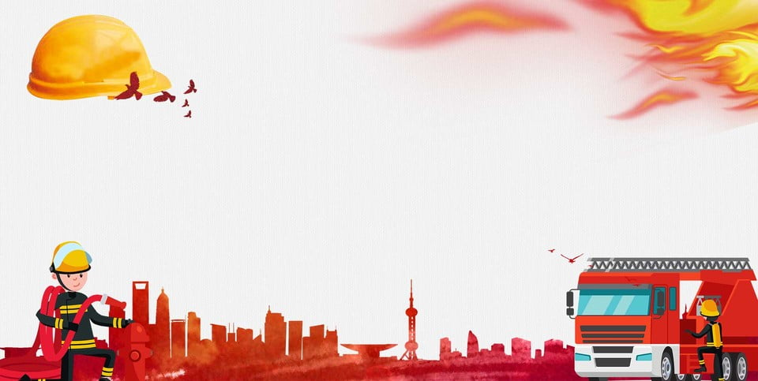
МУНИЦИПАЛЬНОЕ БЮДЖЕТНОЕ ДОШКОЛЬНОЕ ОБРАЗОВАТЕЛЬНОЕ УЧРЕЖДЕНИЕ
«ДЕТСКИЙ САД № 62»
ПРОЕКТ
по противопожарной безопасности
во 2 младшей группе
«Осторожно, огонь!»
Воспитатели:
Румянцева Т.Н.
Федорова Л.С
г. Каменск-Уральский
2021г.
Notes:
Г. Каменск-Уральский

Slide 2
Актуальность проекта
Как правило, если возникает пожар, то это случается внезапно и огонь распространяется очень быстро. Не растеряться в такой ситуации невозможно, а уж если у ребенка не достаточно знаний, как вести себя при пожаре, то ситуация может оказаться плачевной. Поэтому, тема проекта очень актуальна, ведь сохранность жизни, в данном случае ребенка, самое главное для человека, родителей, а сохранить жизнь в разных непредвиденных ситуациях , самые распространенные – это пожары, которых большей части возникают по вине человека и зачастую по вине детей, которые в силу своего любопытства и не знания опасности балуются с огнем, помогут только знания и умения правильно вести себя при сложившихся обстоятельствах

Slide 3
Цель проекта
Ознакомление детей с профессией пожарного
Ознакомление с основами пожарной безопасности
Создание условий для усвоения и закрепления представлений детей о правилах пожарной безопасности .
Задачи проекта
Познакомить с профессией пожарного, с предметами пожаротушения ( вода, песок. огнетушитель);
Уточнить, систематизировать и углубить знания детей о правилах пожарной безопасности, формировать привычки их соблюдения;
Дать представление о том, от чего случается пожар;
развивать в детях желание заниматься физической подготовкой, чтобы быть ловкими, смелыми и сильными, как пожарные;
Формировать чувства ответственности за свои поступки и личное отношение к соблюдению и нарушению правил пожарной безопасности.
Привлечь внимание родителей к данному вопросу и участию в проекте.

Slide 4
Участники проекта
Дети 2 младшей группы
Родители воспитанников
Воспитатели группы
Инструктор по физической культуре
Срок реализации проекта
Краткосрочный (01.09.21-30.09.21)
Формы работы
Игровая
Познавательная
Продуктивная
Творческая
Информационно-практическая
Работа с родителями

Slide 5
Этапы реализации проекта
1 этап-подготовительный
2 этап-основной
3 этап-заключительный
Ожидаемые результаты
знать средства пожаротушения;
уметь правильно действовать в случае обнаружения пожара;
знать о профессии пожарного;
знать правила противопожарной безопасности;
понимать опасность пожаров и их последствий

Slide 6
1 этап-подготовительный
Выбор темы проекта;
Сбор художественной литературы: стихи, загадки, рассказы и т.д
Сбор необходимого инвентаря и атрибутов;
Разработка стендовой информации и буклетов для родителей;
Привлечение родителей к оформлению выставки в группе «Огонь-друг или враг»
2 этап-основной
Беседы с детьми, чтение художественной литературы, рассматривание иллюстраций о ПБ, рассматривание щита пожарной безопасности ;
Дидактические игры, лото, профессии;
Разыгрывание различных ситуаций, инсценировки сказок на новый лад, сюжетно-ролевые игры, эстафеты и т.д
Продуктивная деятельность
3 этап-заключительный
Выставка семейного творчества на тему «Осторожно, огонь»

Slide 7
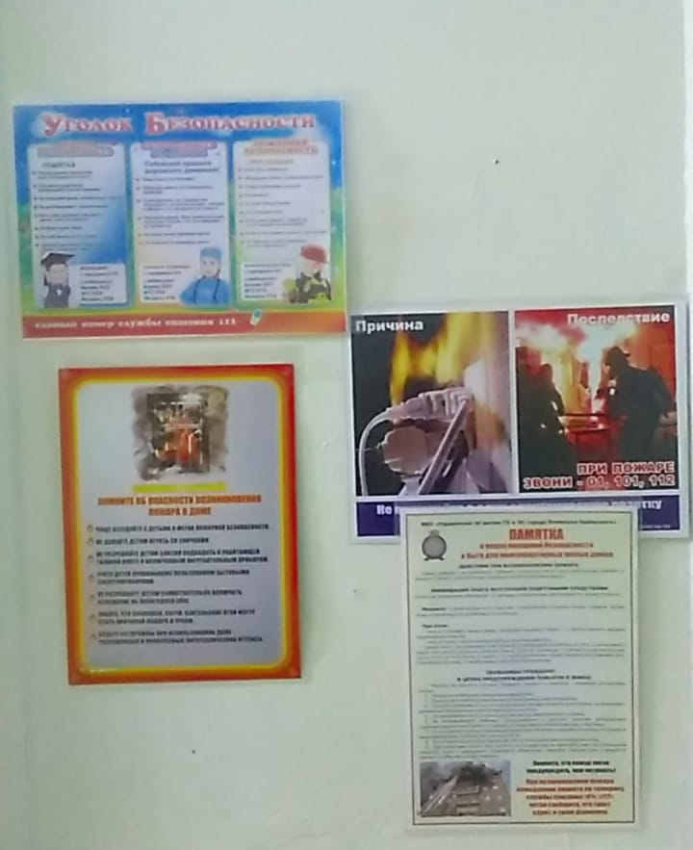
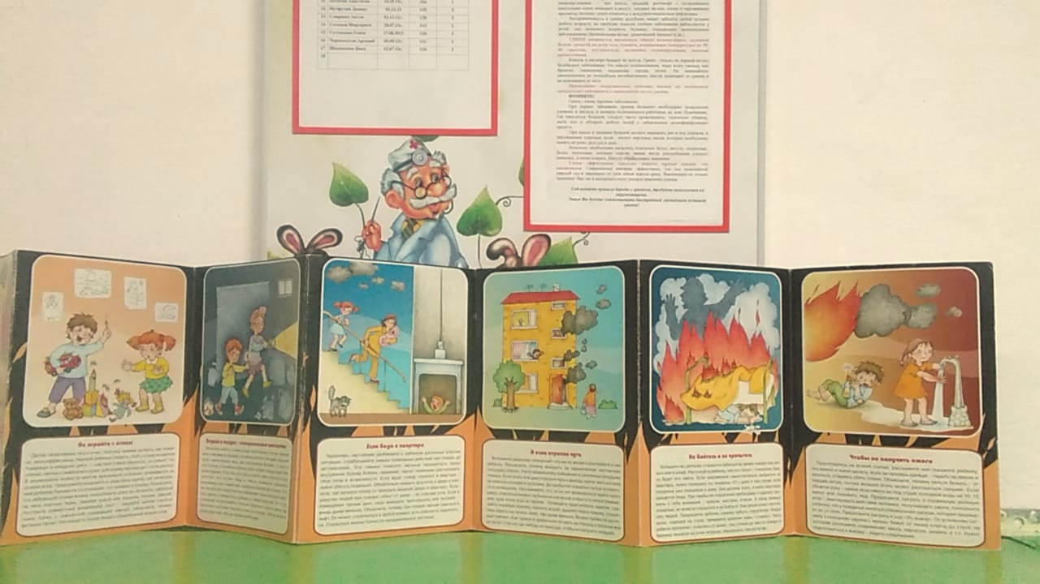
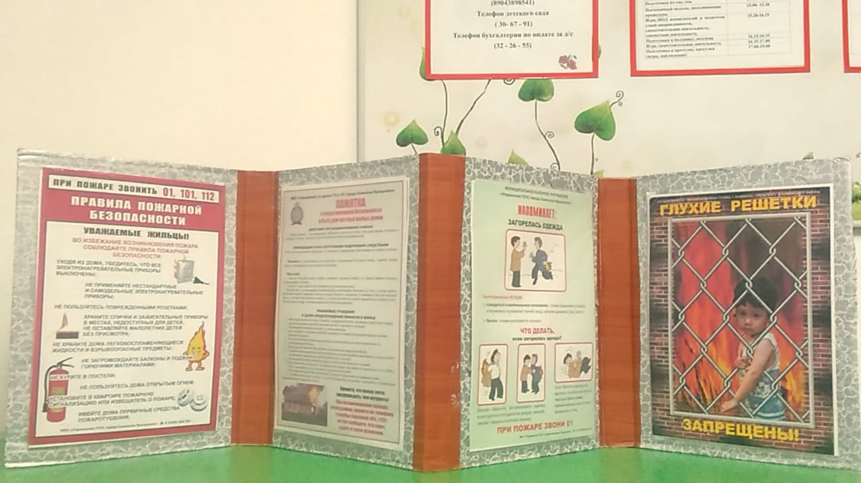
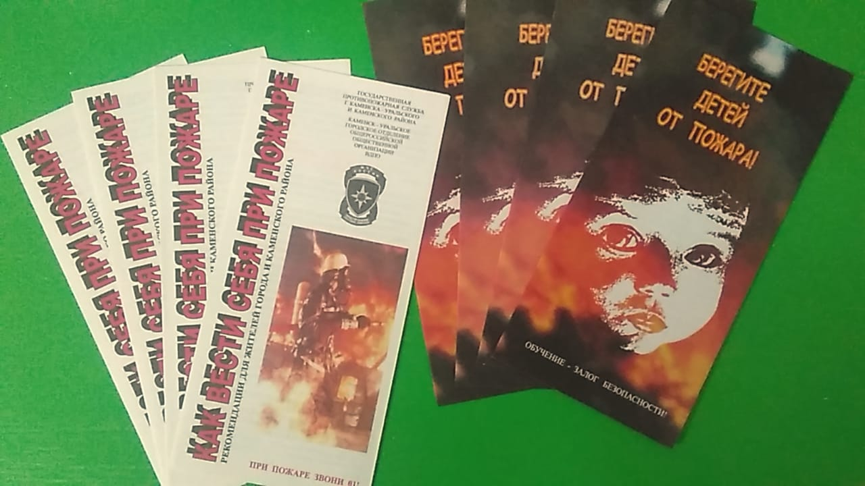
Разнообразная информация для родителей.
ЭТО ВАЖНО ЗНАТЬ!!!

Slide 8
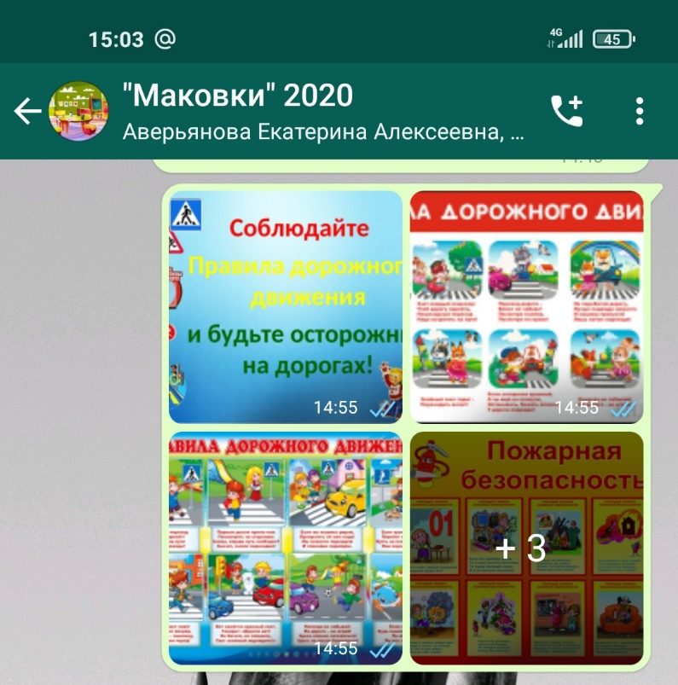

Slide 9
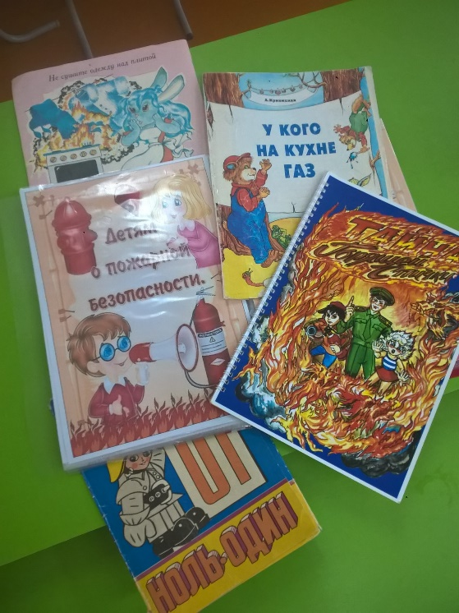
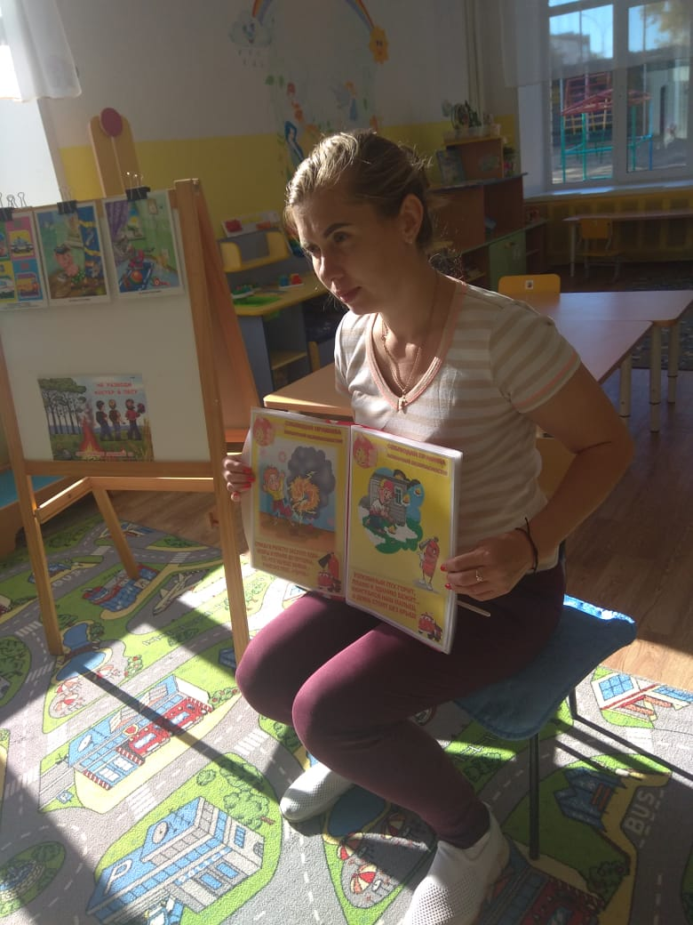
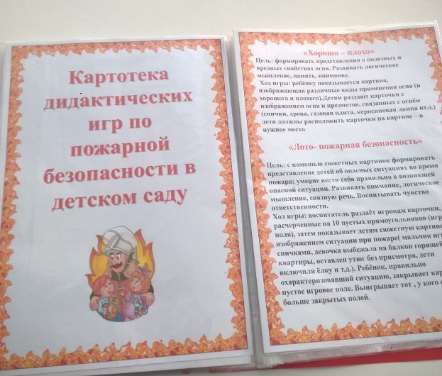
Чтение литературы, беседы, рассматривание щита ПБ

Slide 10
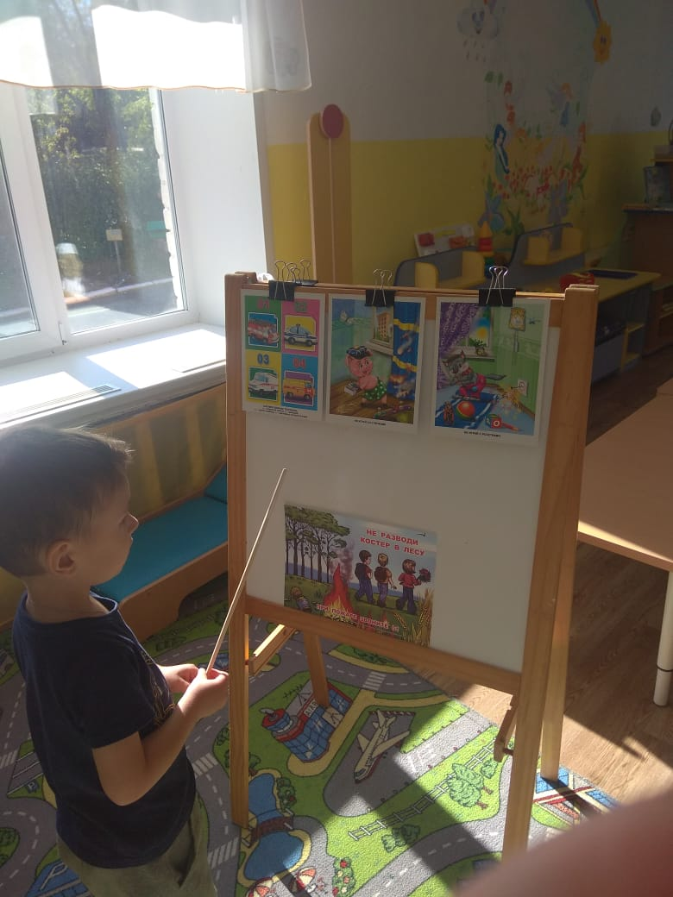
Речь развиваем-правила пожарной безопасности изучаем!!!
д/и и картинки

Slide 11
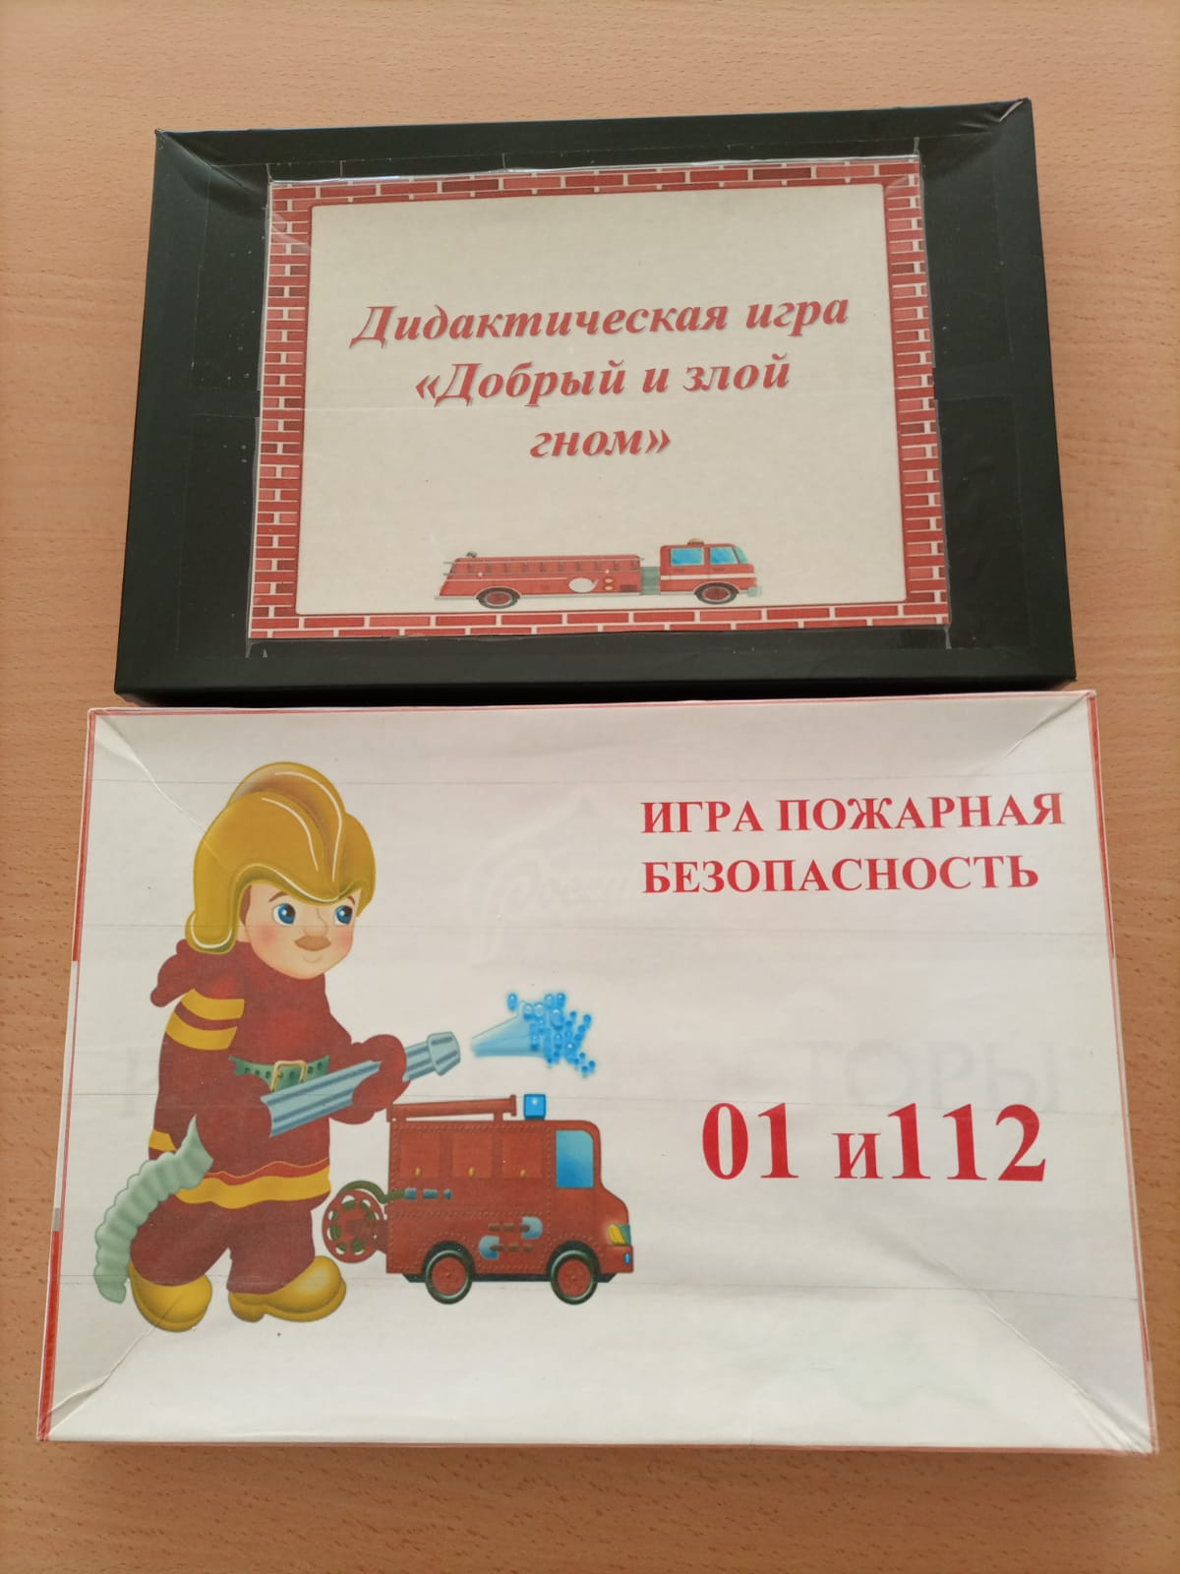
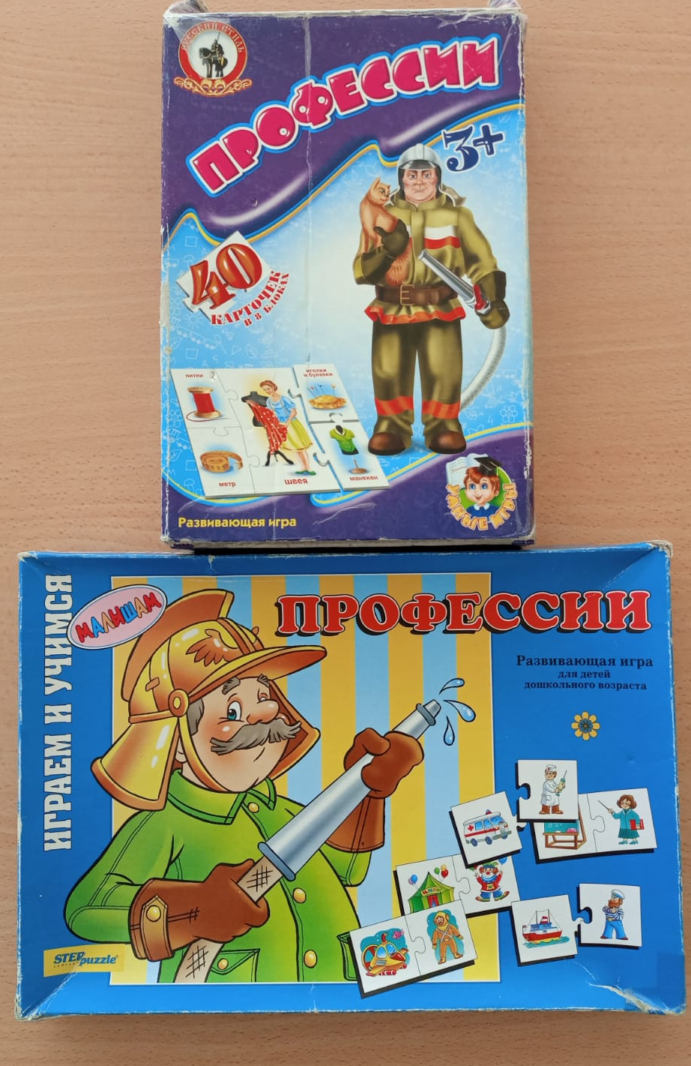
д/и- «Огонь-друг или враг», «Профессии» и т.д

Slide 12
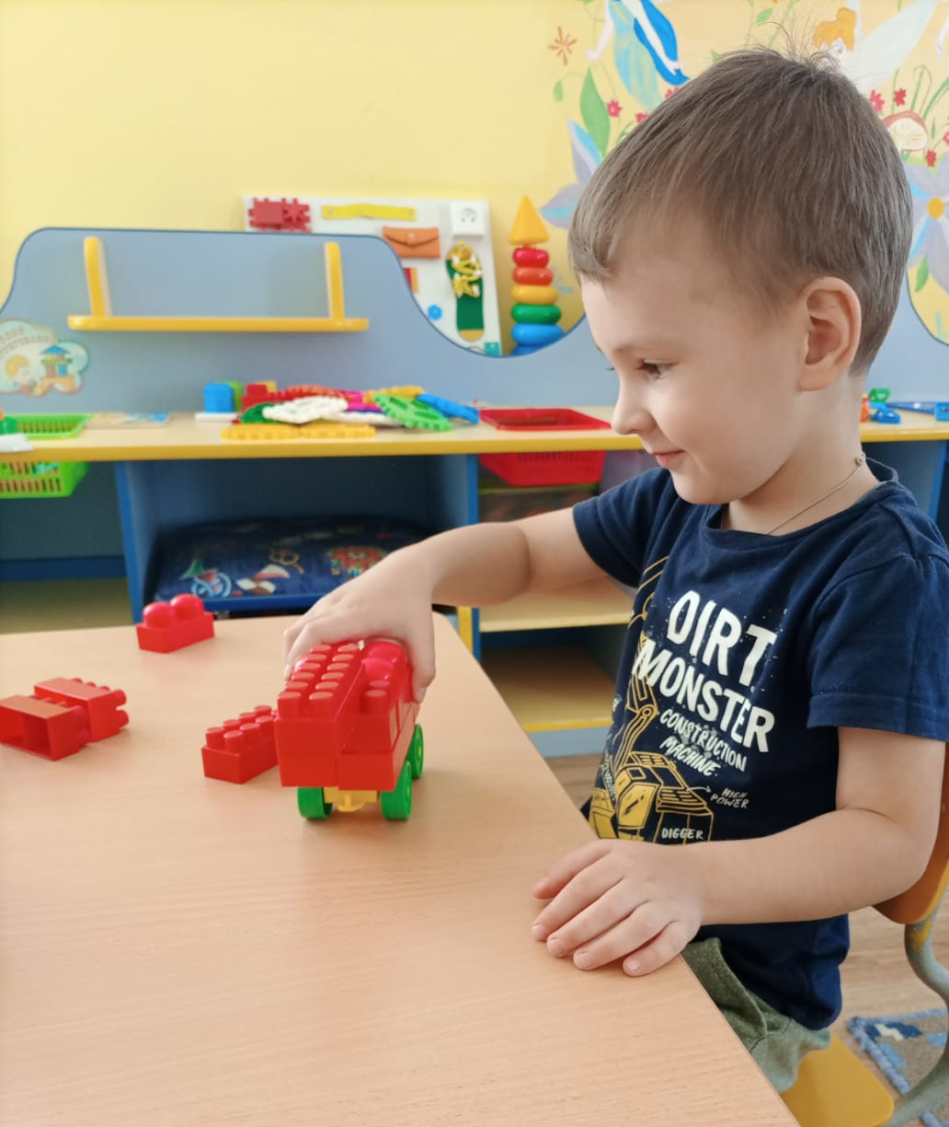
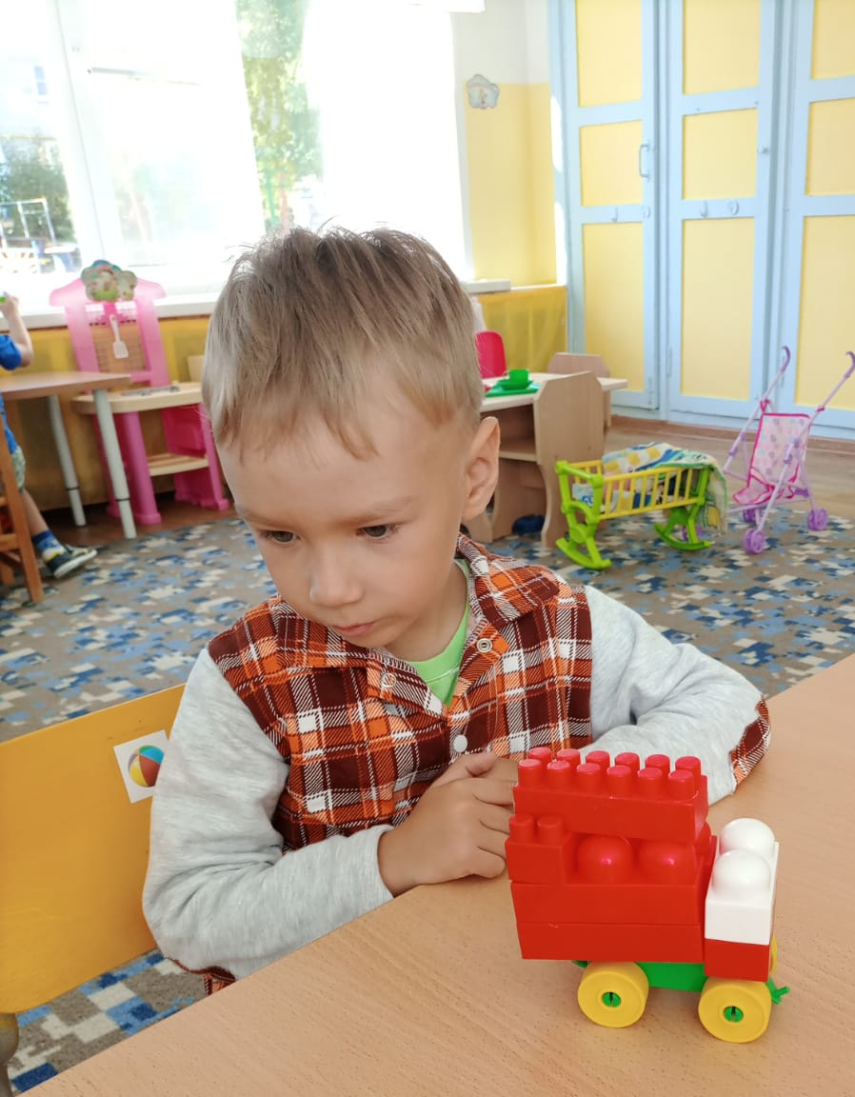
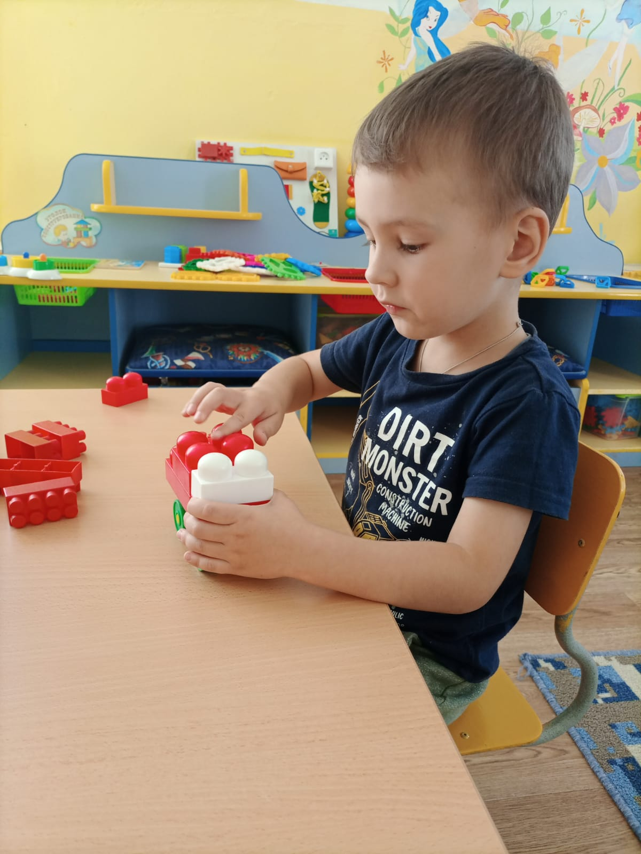
Конструирование: «Пожарная машина»

Slide 13
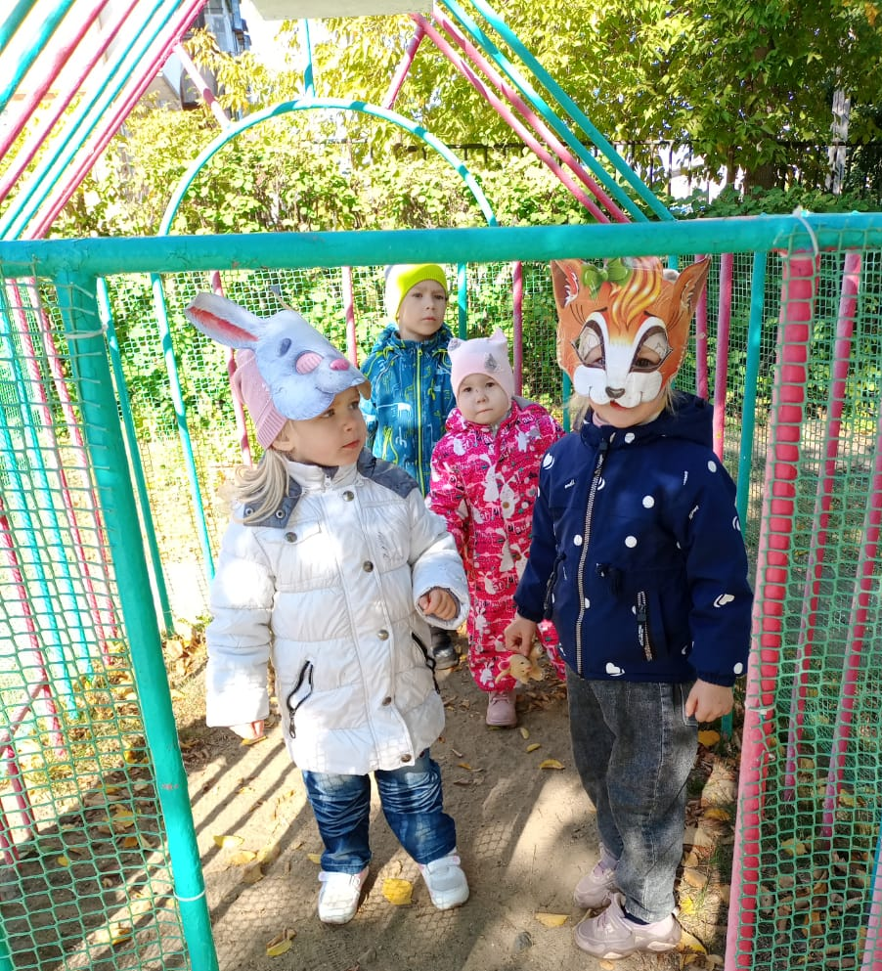
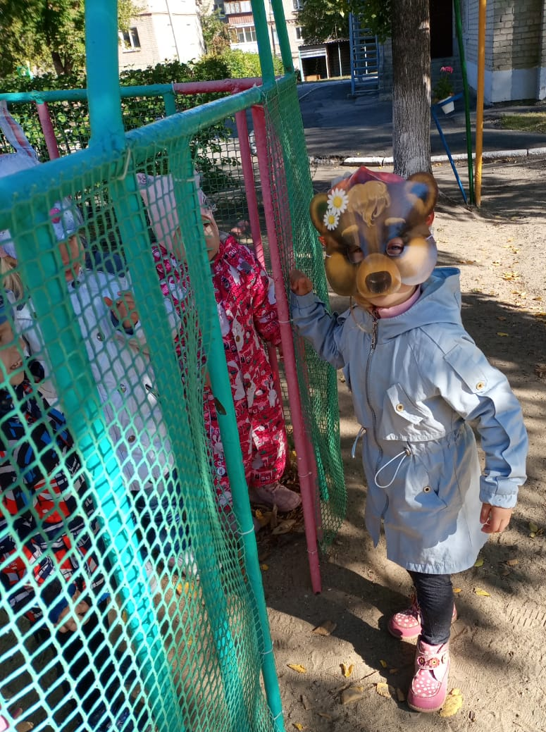
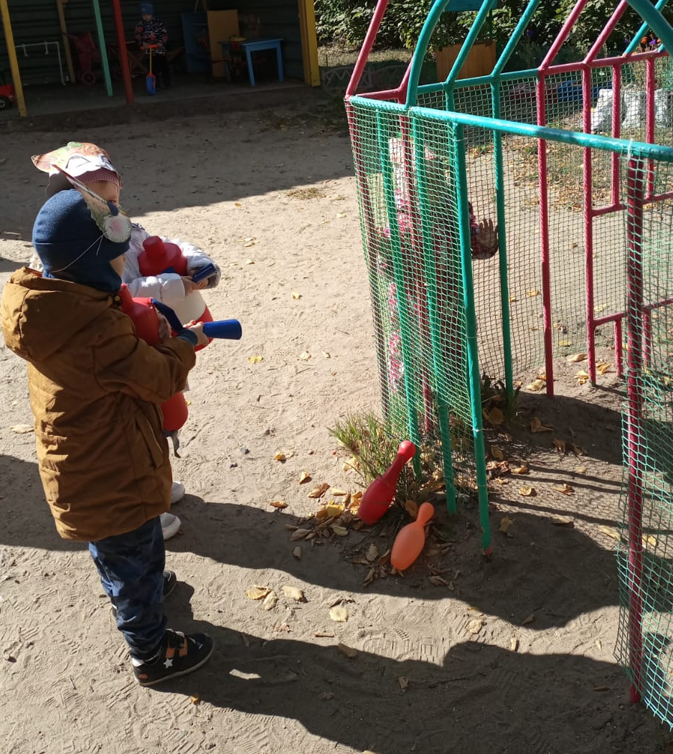
Инсценировка сказки: «Теремок»

Slide 14
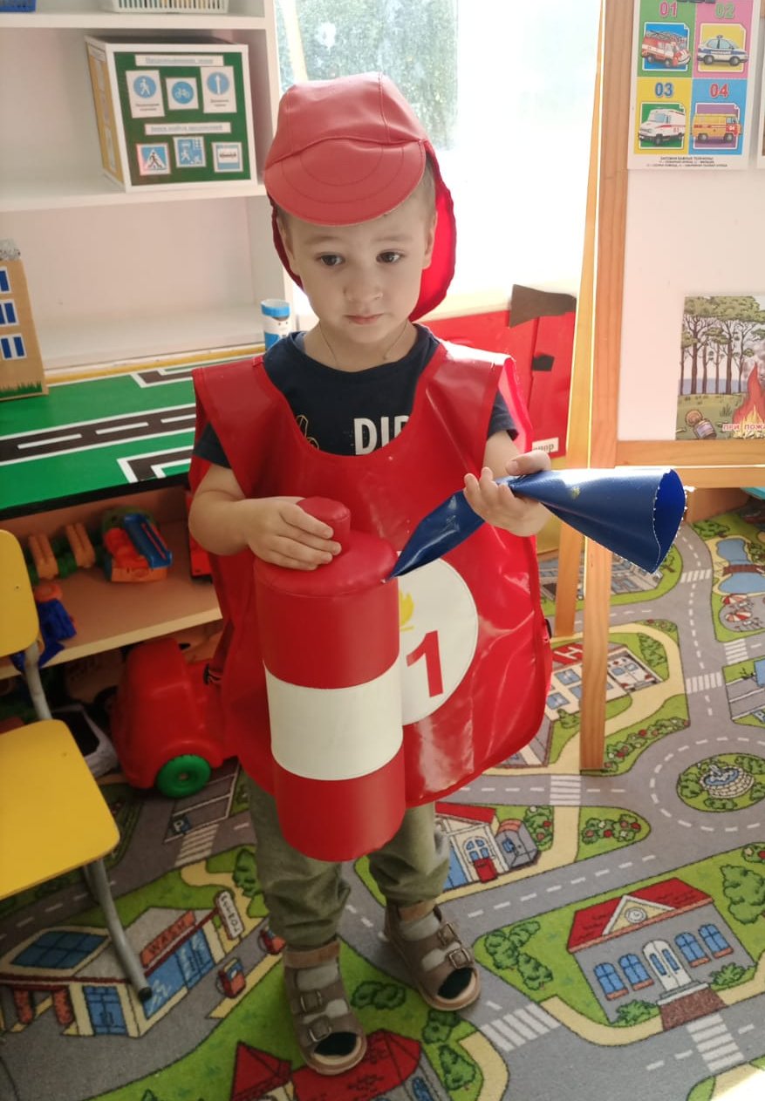
Сюжетно – ролевая игра «Пожарные»

Slide 15
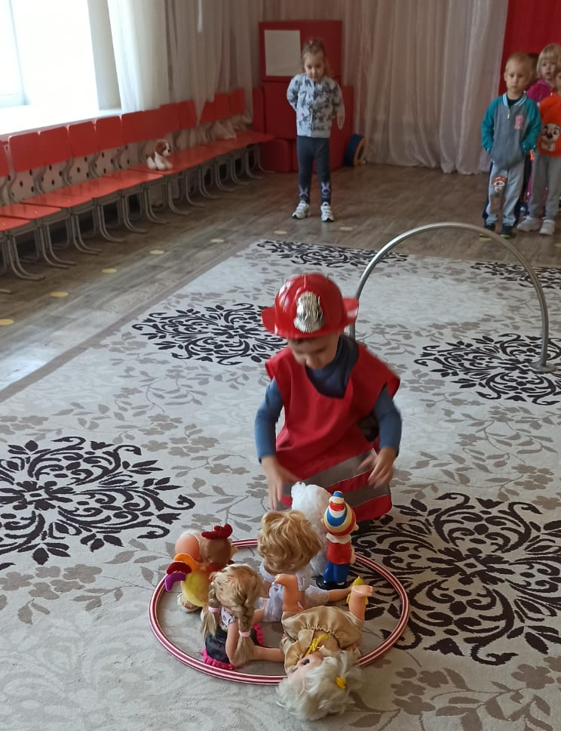
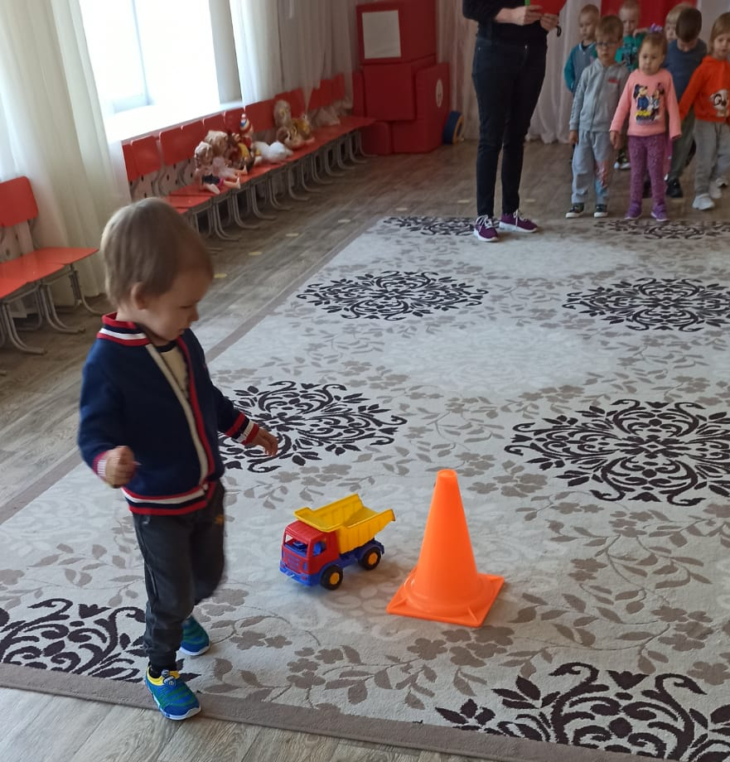
Подвижные игры

Slide 16
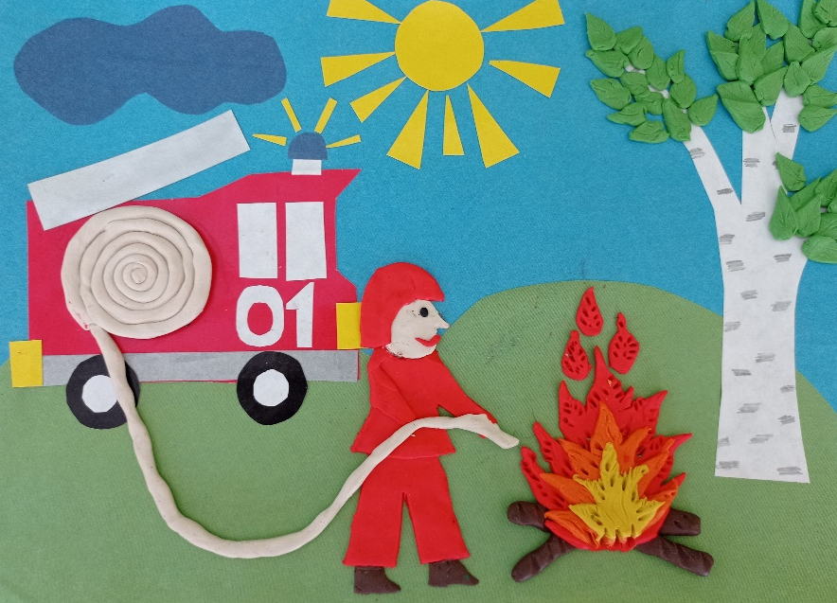
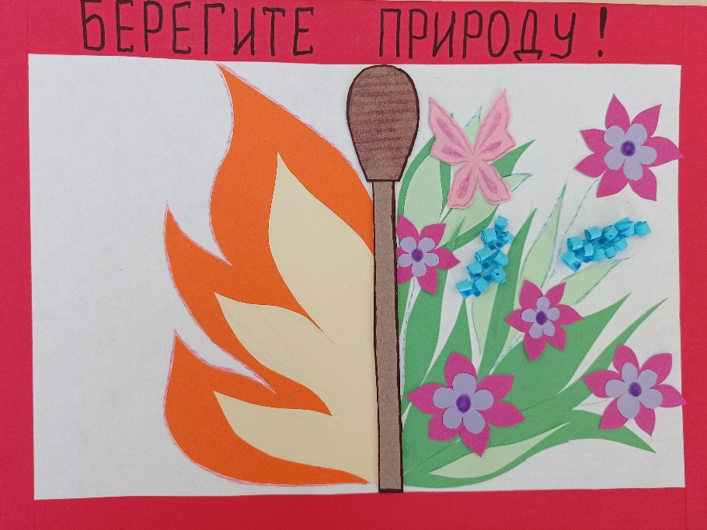
Выставка семейного творчества на тему
«Осторожно, огонь»

Slide 17
Заключение
Дети имеют представление о пользе и вреде огня, называют причины возникновения пожара;
называют пожароопасные предметы, окружающие нас, имеют представление о действиях при пожаре;
Дети знают средства пожаротушения;
Дети познакомились с правилами пожарной безопасности;
Родители приняли активное участие в выставке семейного творчества на тему «Осторожно, огонь»

